Slide 1
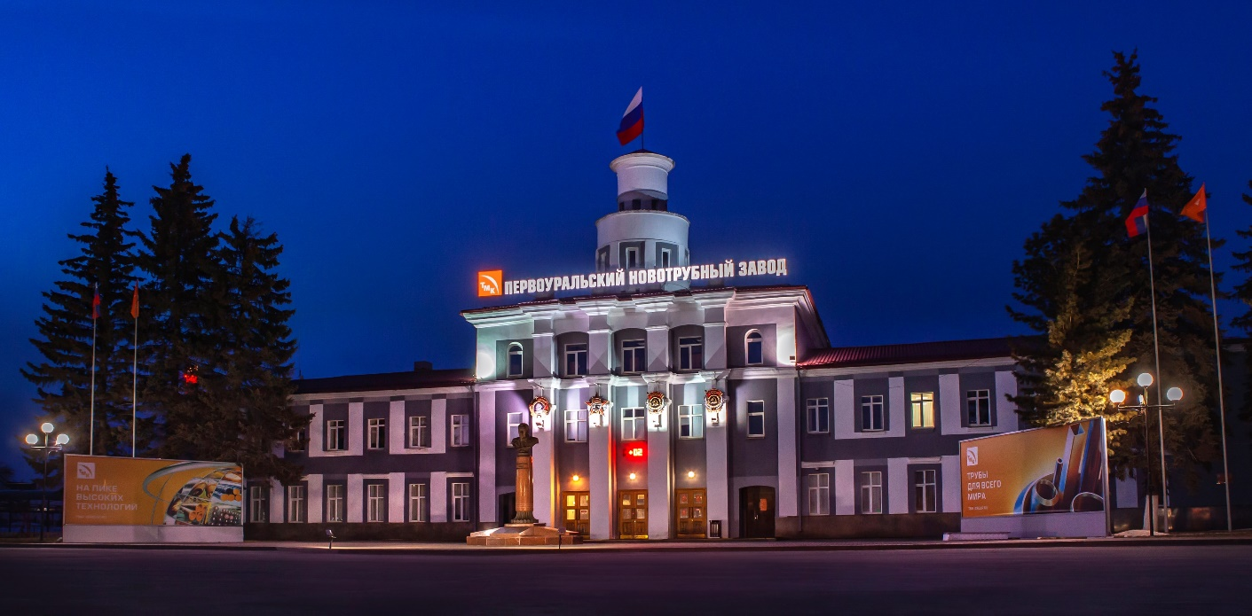
Социальные программы
АО «ПНТЗ», направленные на сохранение здоровья сотрудников
Первоуральск 2023 г.

Slide 2

Обеспечение условий охраны труда в Обществе
На ПНТЗ действует Положение «О старшем уполномоченном / уполномоченном лице по охране труда»
Положение введено в целью:
установления единого порядка организации работы уполномоченных по охране труда
создания здоровых и безопасных условий труда, соответствующих требованиям инструкций, норм и правил по ОТиПБ
По представлению ППО АО «ПНТЗ» ГМПР старшие уполномоченные/уполномоченные по охране труда премируются из фонда управляющего директора

Slide 3
Задачи старших уполномоченных и уполномоченных по охране труда
Содействие созданию в цехах здоровых и безопасных условий труда
20
старших уполномоченных
по охране труда
Контроль за состоянием условий и охраны труда на рабочих местах
  Контроль за обеспечением работников СИЗ
Подготовка предложений Работодателю по улучшению условий и охраны труда на рабочих местах
111 уполномоченных
по охране труда
Представление интересов Работников при рассмотрении трудовых споров по вопросам обеспечения безопасных условий и охраны труда
Информирование и консультирование работников по вопросам их прав и гарантий на безопасный и здоровый труд

Slide 4
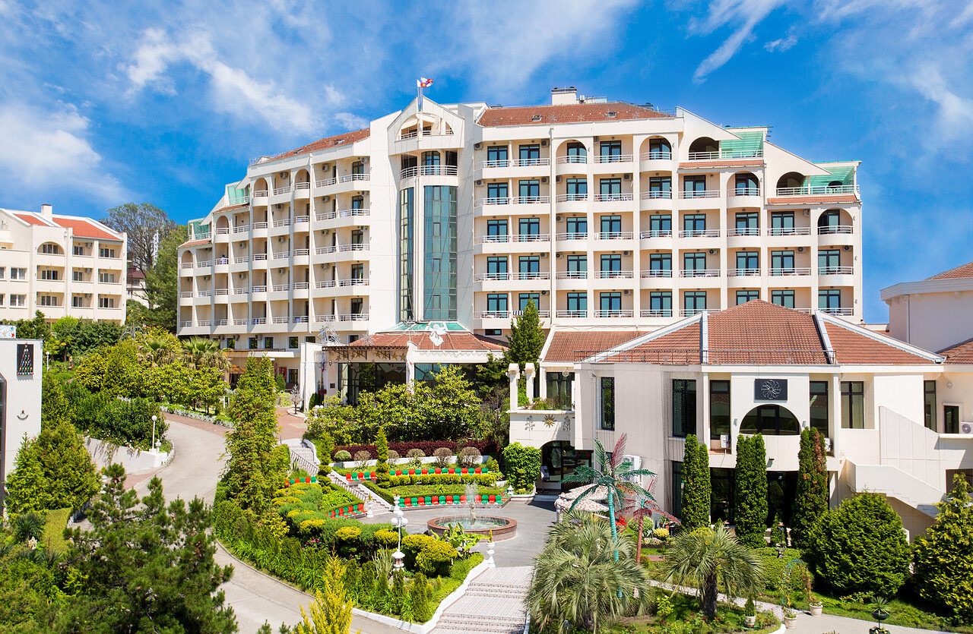
Санаторно-курортное лечение работников
План по оздоровлению на 2023 год: до 40% от численности персонала
На ПНТЗ действует программа оздоровления в рамках добровольного медицинского страхования (ДМС)
В комиссии по распределению путевок в обязательном порядке участвует представитель ППО АО «ПНТЗ» ГМПР
При распределении преимущественное право отдается производственному персоналу
Места отдыха:
Санаторий «Октябрьский» 4* г. Сочи
Отель «Греция» 4* г. Сочи
Оздоровительный комплекс «Сочи Парк Отель» 3* г. Сочи
Санаторий «Долина Нарзанов» г. Кисловодск

Slide 5
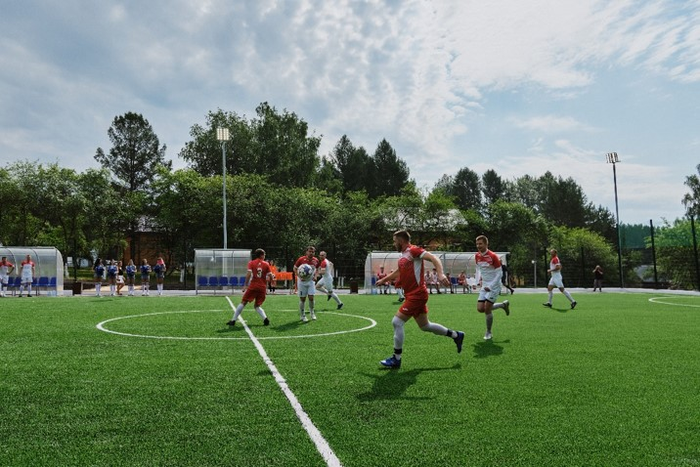
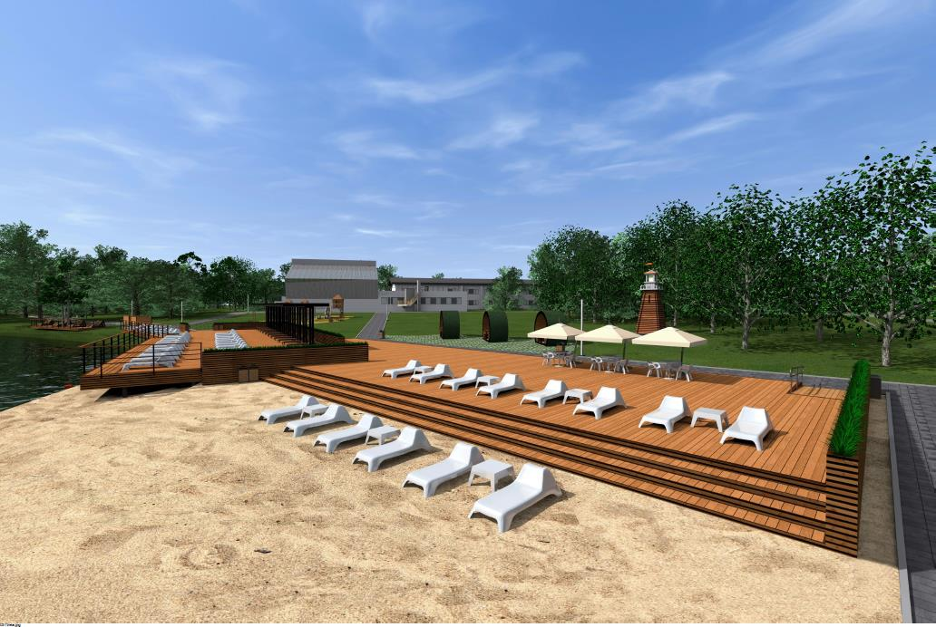
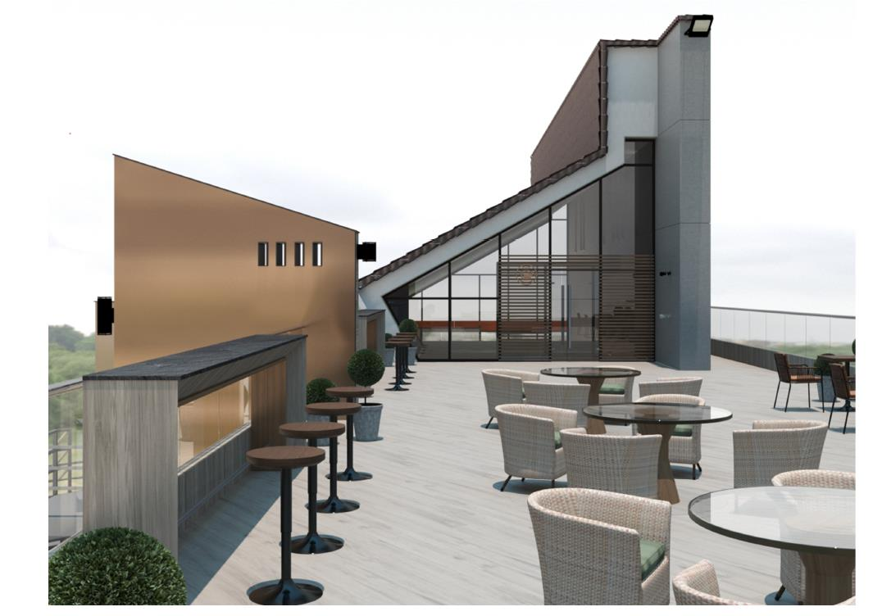
Развитие инфраструктуры БО «Сосновый бор»
2022
2023
2023
Площадки для занятий мини-футболом, баскетболом, волейболом, большим теннисом и силовой гимнастикой
Спортивный инвентарь: катамараны, лонгборды, шезлонги, велосипеды и пр.
Реконструкция спортивного корпуса и фасада главного корпуса
Оборудование террасы главного корпуса
Благоустройство пляжной территории
Строительство детской площадки
Строительство 7 модульных домов и 3 модульных бань

Slide 6
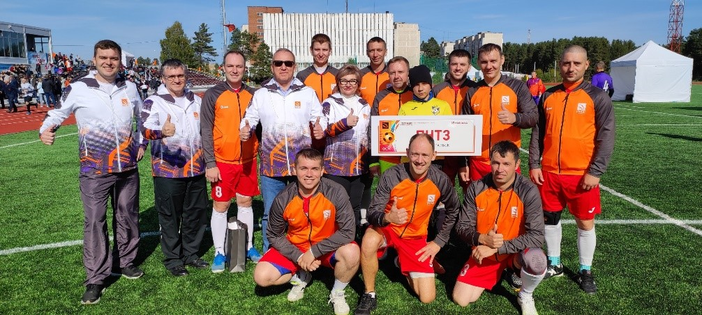
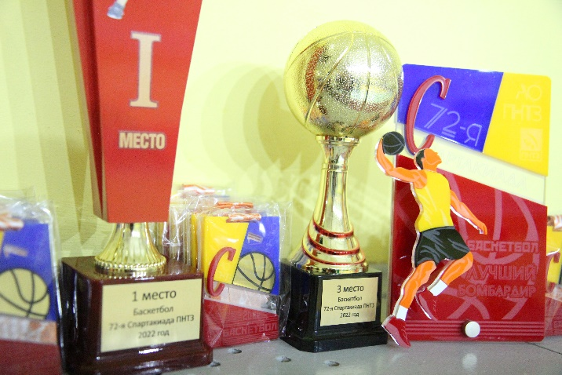
Ежегодная круглогодичная заводская спартакиада
В 2022 году на ПНТЗ проведена 72-я заводская Спартакиада
Прошли соревнования по:
Баскетболу
Футболу
Волейболу
Настольному теннису
Дартсу
Хоккею с мячом
Уральскому хоккею
Стрельбе
Лыжным гонкам
Стритболу
Флорболу
Плаванию
Шахматам
Городошному спорту
Легкой атлетике
Спортивному туризму
Проведены соревнования в 20 видах спорта, количество участников превысило
2 000 человек.

Slide 7
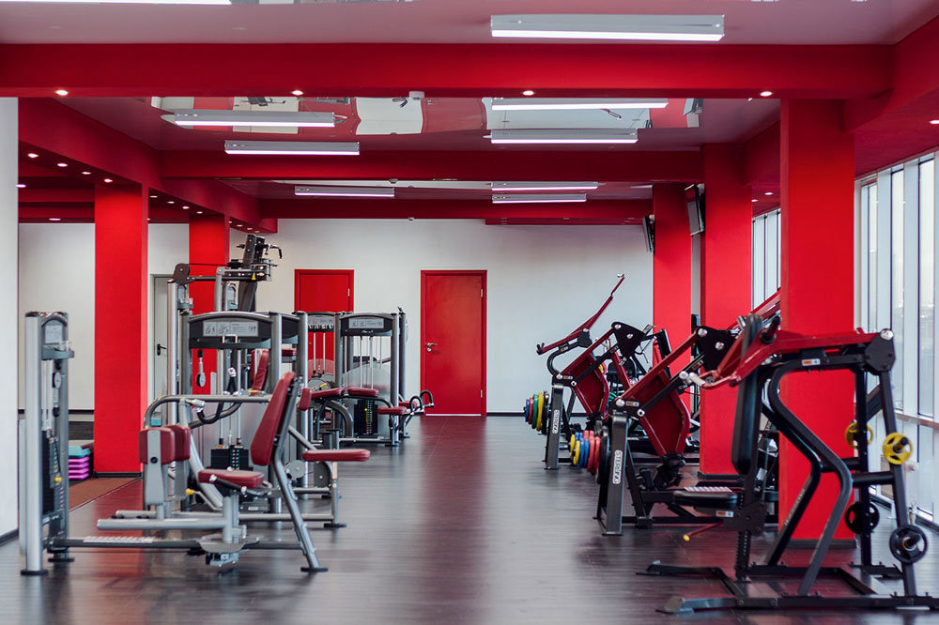
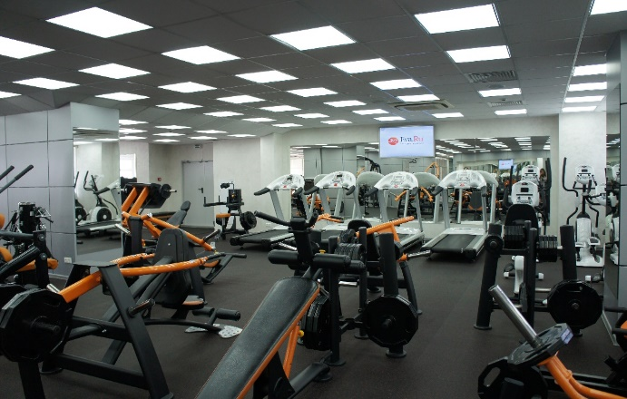
Корпоративные фитнес-центры
На ПНТЗ работает три фитнес-центра:
в заводоуправлении, АБК цеха № 8, цеха № 23
Один из них в 2022 году
отметил свое 10-тилетие.
Оборудование фитнес-центров:
88 тренажеров, элементы для кроссфита
зал для групповых занятий (силовой тренинг, растяжка, гимнастика, программа «Здоровая спина» и эксклюзивные занятия Strong by Zumba)
В фитнес-центрах работают квалифицированные тренера

Slide 8
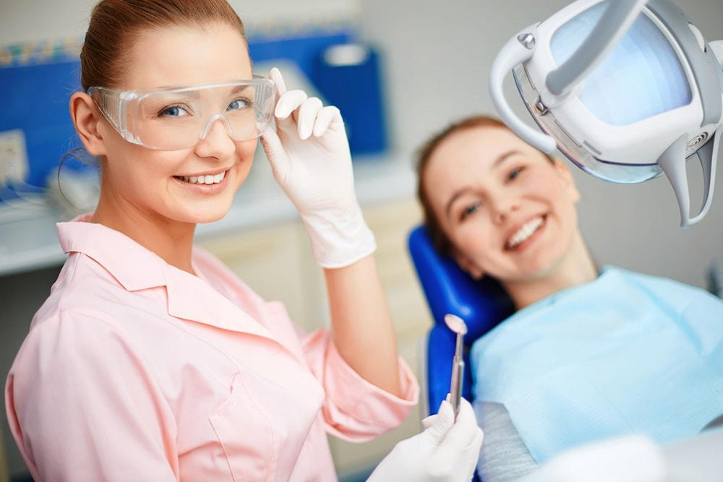
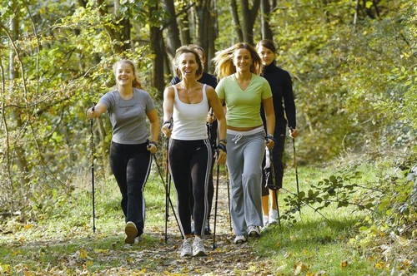
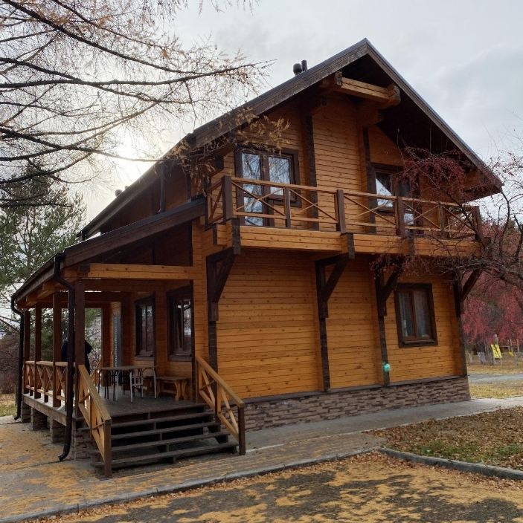
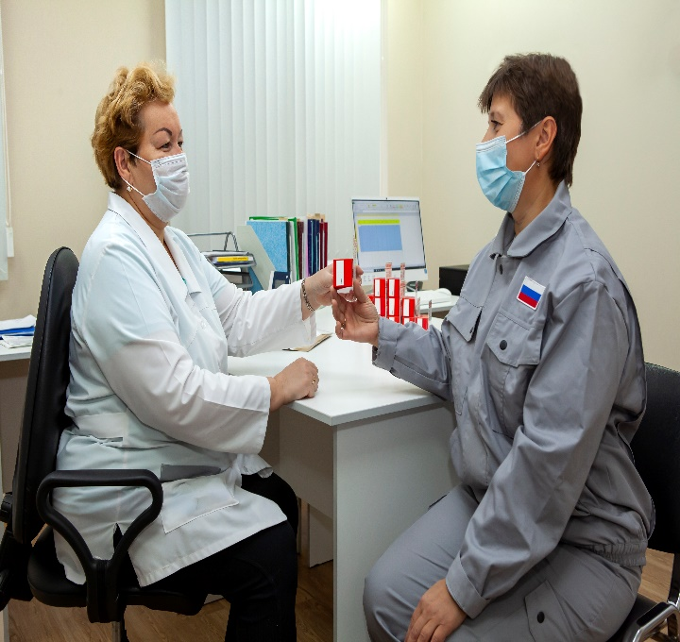
Новые программы
Программа «Отдых и оздоровление» на БО «Сосновый бор»
Рассчитана на 7 дней / 6 ночей и включает в себя:
Питание
Размещение в номерах
Терренкур, фитнес, медитация, фиточай, ароматерапия, баня
В перечень услуг по ДМС добавлены стоматологические услуги.
Увеличена до 50% компенсация за дорогостоящих медицинских услуг
2 раза в год предприятие закупает витаминно-минеральные комплексы для всех работающих сотрудников.
14 950 упаковок приобретено в 2022 году

Slide 9
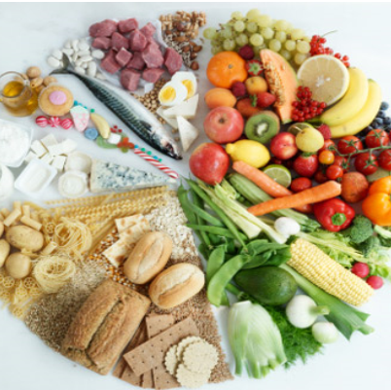
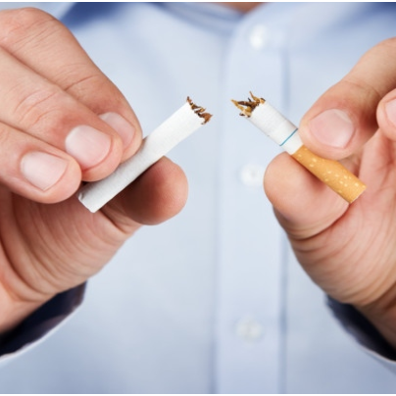
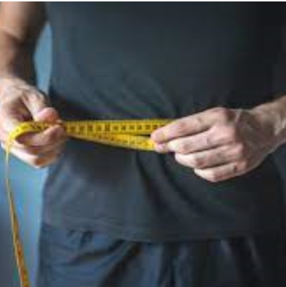
Программа профилактики сердечно-сосудистых заболеваний
Денежная компенсация за питание и организация питания по принципу «Тарелка здоровья»
В среднем дотацией пользуются 4,6 тыс. металлургов в месяц
Проект «ТМК без ТАБАКА»
обследование врачом на анализаторе дыхания
назначение и выдача препаратов для отказа от курения
мотивационные встречи по теме проекта
Оборудование здравпунктов аппаратами измерения индекса массы тела (ИМТ) и электронными системами медицинских осмотров (ЭСМО)

